Slide 1
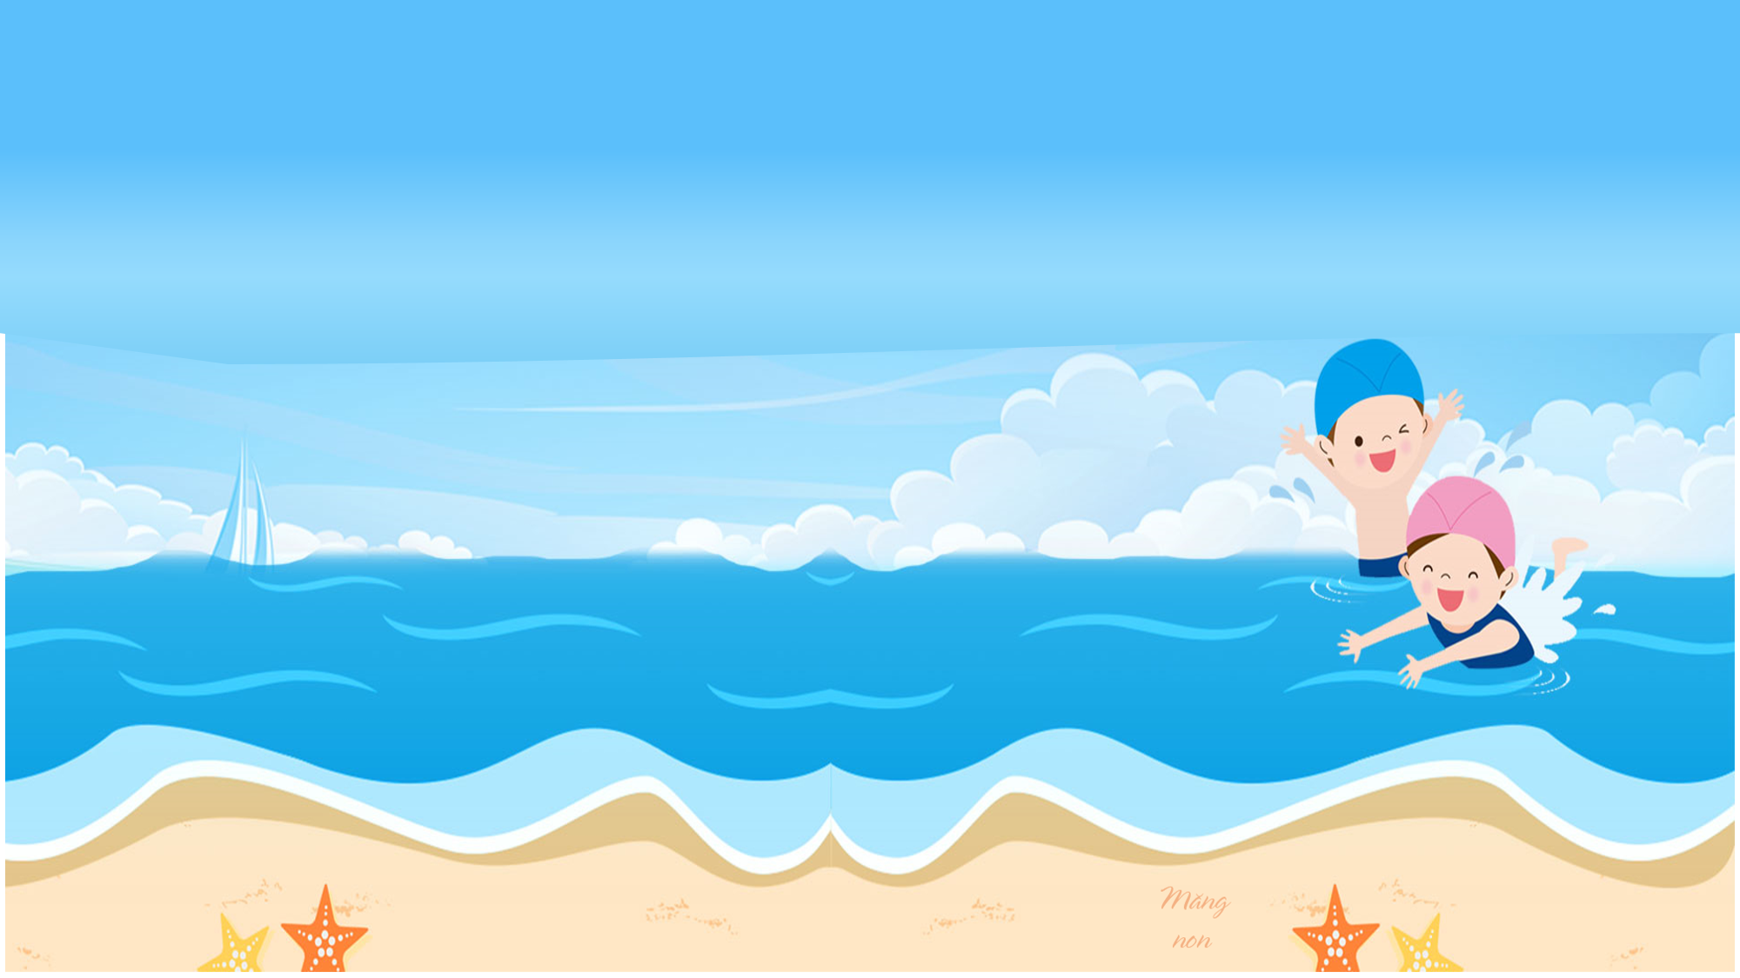






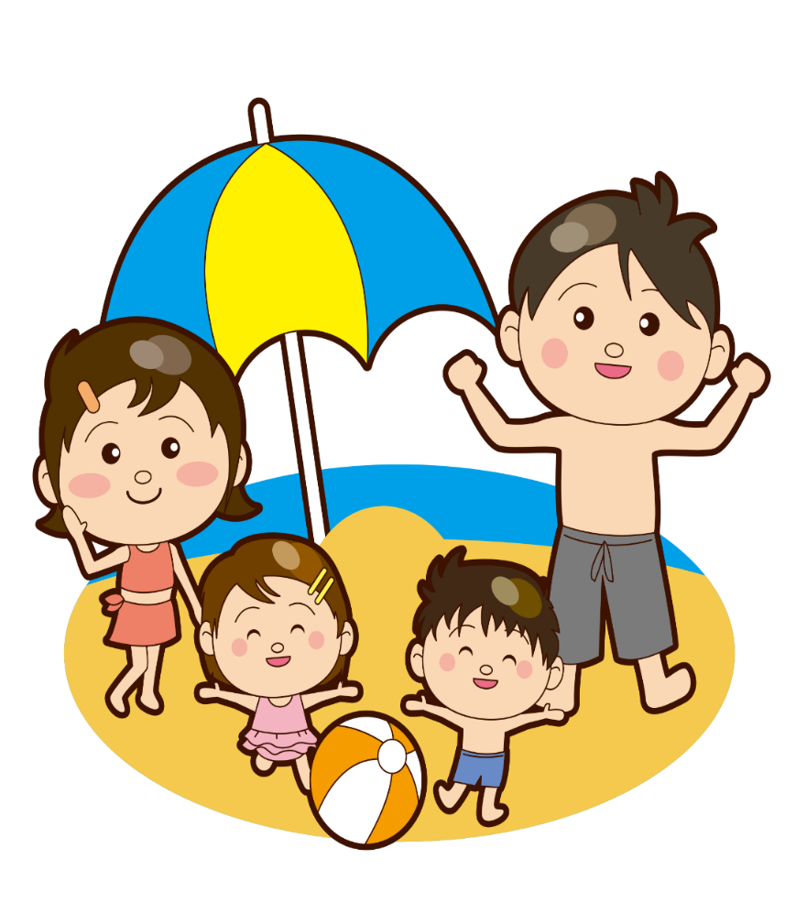



Tiếng Việt 3

Slide 2

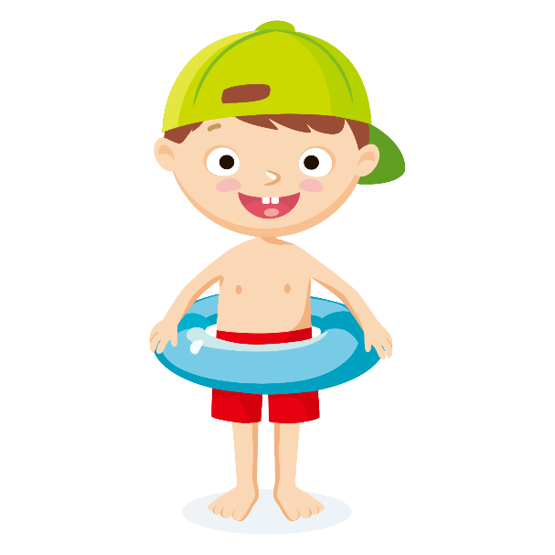
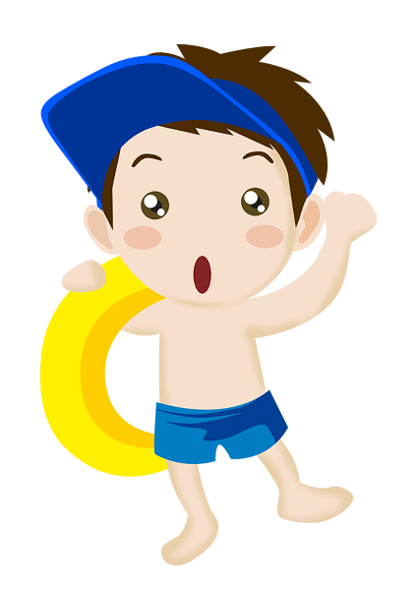

Slide 3
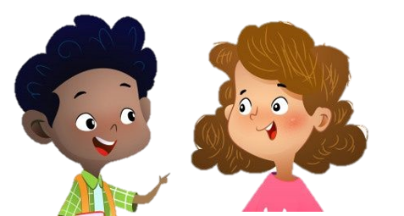
Trao đổi với bạn những lợi ích của việc biết bơi.

Slide 4
Tiếng Việt 3
Ơ
T
Ậ
P
B
I

Slide 5

Đọc đúng từ ngữ, câu đoạn và toàn bộ câu chuyện Nhật kí tập bơi. Bước đầu biết thể hiện tâm trạng, cảm xúc của nhân vật trong câu chuyện qua giọng đọc, biết nghỉ hơi ở chỗ có dấu câu.
Nhận biết được các sự việc xảy ra trong câu chuyện gắn với thời gian cụ thể ghi trong nhật kí. Hiểu suy nghĩ, cảm xúc của nhân vật dựa vào hành động, việc làm và lời nói của nhân vật. Hiểu điều tác giả muốn nói quá câu chuyện: Khi tập luyện để làm bất cứ điều gì, ta không được nả chí và cần cố gắng hết mình, chắc chắn ta sẽ thành công.
Nói được các nội dung hoạt động và cảm xúc về một buổi tập luyện.

Slide 6


Slide 7
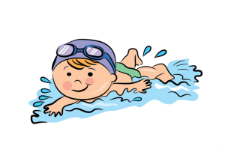

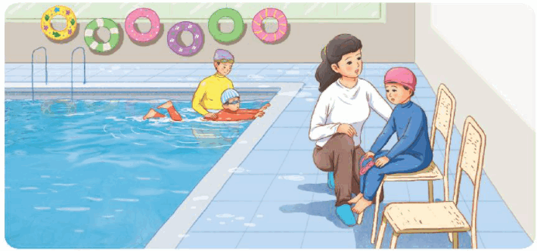


Đọc mẫu
Ngày…. tháng….
Hôm nay, mẹ đưa mình đi tập bơi. Mình rất phấn khích vì được mẹ chuẩn bị cho một chiếc mũ bơi cùng cặp kính bơi màu hồng rất đẹp. Cô giáo cũng khen đồ bơi của mình đáng yêu.
Đầu tiên, cô dạy mình tập thở. Nhưng khi thở dưới nước, mình toàn bị sặc. Mình sợ đến mức không dám xuống nước nữa. Mẹ bảo do mình chưa quen. Mẹ vỗ về, động viên mình mãi. Thế là mình tiếp tục tập luyện.
Cuối buổi, mình vẫn chưa thở dưới nước được. Mình thấy hơi buồn. Mình nghĩ lần sau, mình sẽ tập tốt hơn.

Slide 8

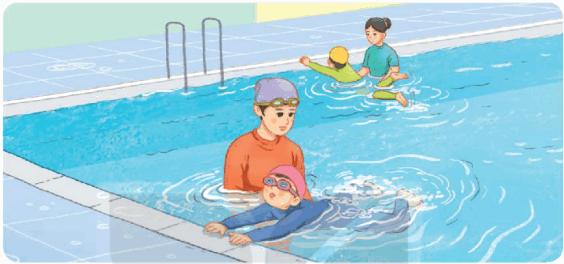
Đọc mẫu
Ngày… tháng…
Hôm nay, mình đã có cảm giác thích đi bơi. Mình không còn bị sặc nước nữa. Mình đã quen thở dưới nước rồi.
Cô dạy mình động tác bơi ếch. Động tác đó thật lạ! Khi đạp chân, mình giống hệt như một con ếch ộp.

Slide 9

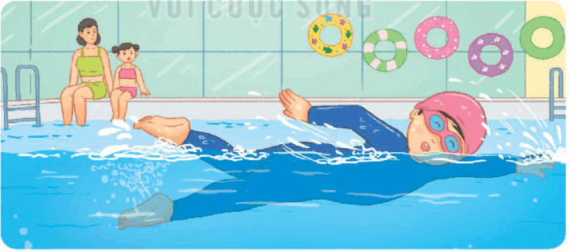
Đọc mẫu
Ngày….tháng…..
Học bơi chẳng dễ một chút nào. Thế mà mình đã biết bơi rồi. Mình như một chú cá nhỏ tung tăng trong nước. Kể cũng lạ, hôm trước mình giống ếch, hôm nay mình lại giống cá. Chẳng sao, con nào cũng biết bơi mà. Giống như mình ấy.
(Nguyễn Ngọc Mai Chi)

Slide 10
Đọc nối tiếp câu
Ngày…. tháng….
Hôm nay, mẹ đưa mình đi tập bơi. Mình rất phấn khích vì được mẹ chuẩn bị cho một chiếc mũ bơi cùng cặp kính bơi màu hồng rất đẹp. Cô giáo cũng khen đồ bơi của mình đáng yêu.
Đầu tiên, cô dạy mình tập thở. Nhưng khi thở dưới nước, mình toàn bị sặc. Mình sợ đến mức không dám xuống nước nữa. Mẹ bảo do mình chưa quen. Mẹ vỗ về, động viên mình mãi. Thế là mình tiếp tục tập luyện.
Cuối buổi, mình vẫn chưa thở dưới nước được. Mình thấy hơi buồn. Mình nghĩ lần sau, mình sẽ tập tốt hơn.
Ngày… tháng…
Hôm nay, mình đã có cảm giác thích đi bơi. Mình không còn bị sặc nước nữa. Mình đã quen thở dưới nước rồi.
Cô dạy mình động tác bơi ếch. Động tác đó thật lạ! Khi đạp chân, mình giống hệt như một con ếch ộp.
Ngày….tháng…..
Học bơi chẳng dễ một chút nào. Thế mà mình đã biết bơi rồi. Mình như một chú cá nhỏ tung tăng trong nước. Kể cũng lạ, hôm trước mình giống ếch, hôm nay mình lại giống cá. Chẳng sao, con nào cũng biết bơi mà. Giống như mình ấy.
(Nguyễn Ngọc Mai Chi)

Slide 11
Luyện đọc từ khó
mũ bơi
uyện
ũ
vỗ về
tập luyện
ỗ
sặc
giác
sặc
uồn
cảm giác
buồn
ăng
ếch ộp
tung tăng
ếch ộp
ung

Slide 12




Đọc nối tiếp đoạn
Ngày…. tháng….
Hôm nay, mẹ đưa mình đi tập bơi. Mình rất phấn khích vì được mẹ chuẩn bị cho một chiếc mũ bơi cùng cặp kính bơi màu hồng rất đẹp. Cô giáo cũng khen đồ bơi của mình đáng yêu.
Đầu tiên, cô dạy mình tập thở. Nhưng khi thở dưới nước, mình toàn bị sặc. Mình sợ đến mức không dám xuống nước nữa. Mẹ bảo do mình chưa quen. Mẹ vỗ về, động viên mình mãi. Thế là mình tiếp tục tập luyện.
Cuối buổi, mình vẫn chưa thở dưới nước được. Mình thấy hơi buồn. Mình nghĩ lần sau, mình sẽ tập tốt hơn.
Bài tập đọc chia làm mấy đoạn?
Ngày… tháng…
Hôm nay, mình đã có cảm giác thích đi bơi. Mình không còn bị sặc nước nữa. Mình đã quen thở dưới nước rồi.
Cô dạy mình động tác bơi ếch. Động tác đó thật lạ! Khi đạp chân, mình giống hệt như một con ếch ộp.
Ngày….tháng…..
Học bơi chẳng dễ một chút nào. Thế mà mình đã biết bơi rồi. Mình như một chú cá nhỏ tung tăng trong nước. Kể cũng lạ, hôm trước mình giống ếch, hôm nay mình lại giống cá. Chẳng sao, con nào cũng biết bơi mà. Giống như mình ấy.
(Nguyễn Ngọc Mai Chi)

Slide 13
Luyện đọc câu dài
Mình rất phấn khích vì được mẹ chuẩn bị cho một chiếc mũ bơi cùng cặp kính bơi màu hồng rất đẹp.
Kể cũng lạ, hôm trước mình giống ếch, hôm nay mình lại giống cá.

Slide 14
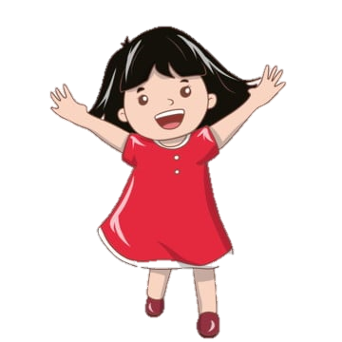
Giải nghĩa từ
Phấn khích: phấn khởi, hào hứng
Ví dụ: Mình cảm thấy rất phấn khích khi được mẹ đưa đi bơi.

Slide 15
Đọc nối tiếp đoạn
Ngày…. tháng….
Hôm nay, mẹ đưa mình đi tập bơi. Mình rất phấn khích vì được mẹ chuẩn bị cho một chiếc mũ bơi cùng cặp kính bơi màu hồng rất đẹp. Cô giáo cũng khen đồ bơi của mình đáng yêu.
Đầu tiên, cô dạy mình tập thở. Nhưng khi thở dưới nước, mình toàn bị sặc. Mình sợ đến mức không dám xuống nước nữa. Mẹ bảo do mình chưa quen. Mẹ vỗ về, động viên mình mãi. Thế là mình tiếp tục tập luyện.
Cuối buổi, mình vẫn chưa thở dưới nước được. Mình thấy hơi buồn. Mình nghĩ lần sau, mình sẽ tập tốt hơn.
Đọc nhóm 3
Ngày… tháng…
Hôm nay, mình đã có cảm giác thích đi bơi. Mình không còn bị sặc nước nữa. Mình đã quen thở dưới nước rồi.
Cô dạy mình động tác bơi ếch. Động tác đó thật lạ! Khi đạp chân, mình giống hệt như một con ếch ộp.
Ngày….tháng…..
Học bơi chẳng dễ một chút nào. Thế mà mình đã biết bơi rồi. Mình như một chú cá nhỏ tung tăng trong nước. Kể cũng lạ, hôm trước mình giống ếch, hôm nay mình lại giống cá. Chẳng sao, con nào cũng biết bơi mà. Giống như mình ấy.
(Nguyễn Ngọc Mai Chi)

Slide 16
Đọc toàn bài
Ngày…. tháng….
Hôm nay, mẹ đưa mình đi tập bơi. Mình rất phấn khích vì được mẹ chuẩn bị cho một chiếc mũ bơi cùng cặp kính bơi màu hồng rất đẹp. Cô giáo cũng khen đồ bơi của mình đáng yêu.
Đầu tiên, cô dạy mình tập thở. Nhưng khi thở dưới nước, mình toàn bị sặc. Mình sợ đến mức không dám xuống nước nữa. Mẹ bảo do mình chưa quen. Mẹ vỗ về, động viên mình mãi. Thế là mình tiếp tục tập luyện.
Cuối buổi, mình vẫn chưa thở dưới nước được. Mình thấy hơi buồn. Mình nghĩ lần sau, mình sẽ tập tốt hơn.
Ngày… tháng…
Hôm nay, mình đã có cảm giác thích đi bơi. Mình không còn bị sặc nước nữa. Mình đã quen thở dưới nước rồi.
Cô dạy mình động tác bơi ếch. Động tác đó thật lạ! Khi đạp chân, mình giống hệt như một con ếch ộp.
Ngày….tháng…..
Học bơi chẳng dễ một chút nào. Thế mà mình đã biết bơi rồi. Mình như một chú cá nhỏ tung tăng trong nước. Kể cũng lạ, hôm trước mình giống ếch, hôm nay mình lại giống cá. Chẳng sao, con nào cũng biết bơi mà. Giống như mình ấy.
(Nguyễn Ngọc Mai Chi)

Slide 17


Slide 18
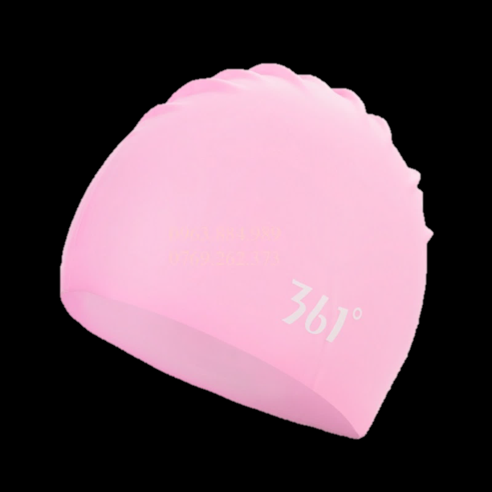
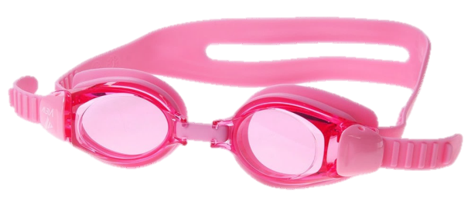
Trả lời câu hỏi
Câu 1: Bạn nhỏ đến bể bơi với ai? Bạn ấy được chuẩn bị những gì?
Trả lời: Bạn nhỏ đến bể bơi với mẹ. Bạn nhỏ được mẹ chuẩn bị cho một chiếc mũ bơi cùng cặp kính bơi màu hồng rất đẹp.

Slide 19

Trả lời câu hỏi
Câu 2: Bạn nhỏ cảm thấy thế nào trong ngày đầu đến bể bơi?
Trả lời: Trong ngày đầu đến bể bơi, bạn nhỏ cảm thấy rất sợ, không dám xuống nước.

Slide 20

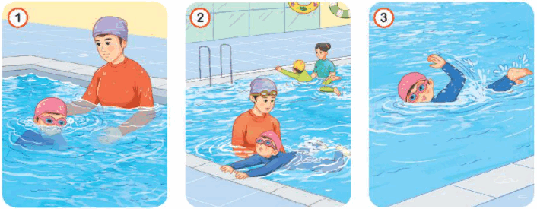
Trả lời câu hỏi
Câu 3: Kể lại việc học bơi của bạn ấy.
- Ngày đầu tiên, bạn nhỏ được cô dạy tập thở. Nhưng khi thở dưới nước, bạn ấy toàn bị sặc. Vì thế mà bạn nhỏ rất sợ.
- Ngày thứ hai, bạn nhỏ đã có cảm giác thích bơi. Bạn không còn bị sặc nước nữa. Bạn được học động tác bơi ếch.
- Ngày thứ ba, bạn nhỏ đã biết bơi. Bạn rất thích thú với việc được bơi dưới nước.
Notes:
Kích vào từng bức tranh để hiện câu trả lời

Slide 21
Trả lời câu hỏi
Câu 4: Bạn nhỏ nhận ra điều gì thú vị khi biết bơi?
Trả lời: Bạn nhỏ nhận ra rằng mỗi buổi mình lại giống một con vật khác nhau. Buổi trước thì giống ếch, buổi hôm nay thì lại giống cá.

Slide 22
Trả lời câu hỏi
Câu 5: Theo em, việc học bơi dễ hay khó? Vì sao?
Notes:
GV cài Developer để ghi câu trra lời của học sinh.

Slide 23
Luyện đọc lại
Ngày…. tháng….
Hôm nay, mẹ đưa mình đi tập bơi. Mình rất phấn khích vì được mẹ chuẩn bị cho một chiếc mũ bơi cùng cặp kính bơi màu hồng rất đẹp. Cô giáo cũng khen đồ bơi của mình đáng yêu.
Đầu tiên, cô dạy mình tập thở. Nhưng khi thở dưới nước, mình toàn bị sặc. Mình sợ đến mức không dám xuống nước nữa. Mẹ bảo do mình chưa quen. Mẹ vỗ về, động viên mình mãi. Thế là mình tiếp tục tập luyện.
Cuối buổi, mình vẫn chưa thở dưới nước được. Mình thấy hơi buồn. Mình nghĩ lần sau, mình sẽ tập tốt hơn.
Ngày… tháng…
Hôm nay, mình đã có cảm giác thích đi bơi. Mình không còn bị sặc nước nữa. Mình đã quen thở dưới nước rồi.
Cô dạy mình động tác bơi ếch. Động tác đó thật lạ! Khi đạp chân, mình giống hệt như một con ếch ộp.
Ngày….tháng…..
Học bơi chẳng dễ một chút nào. Thế mà mình đã biết bơi rồi. Mình như một chú cá nhỏ tung tăng trong nước. Kể cũng lạ, hôm trước mình giống ếch, hôm nay mình lại giống cá. Chẳng sao, con nào cũng biết bơi mà. Giống như mình ấy.
(Nguyễn Ngọc Mai Chi)

Slide 24


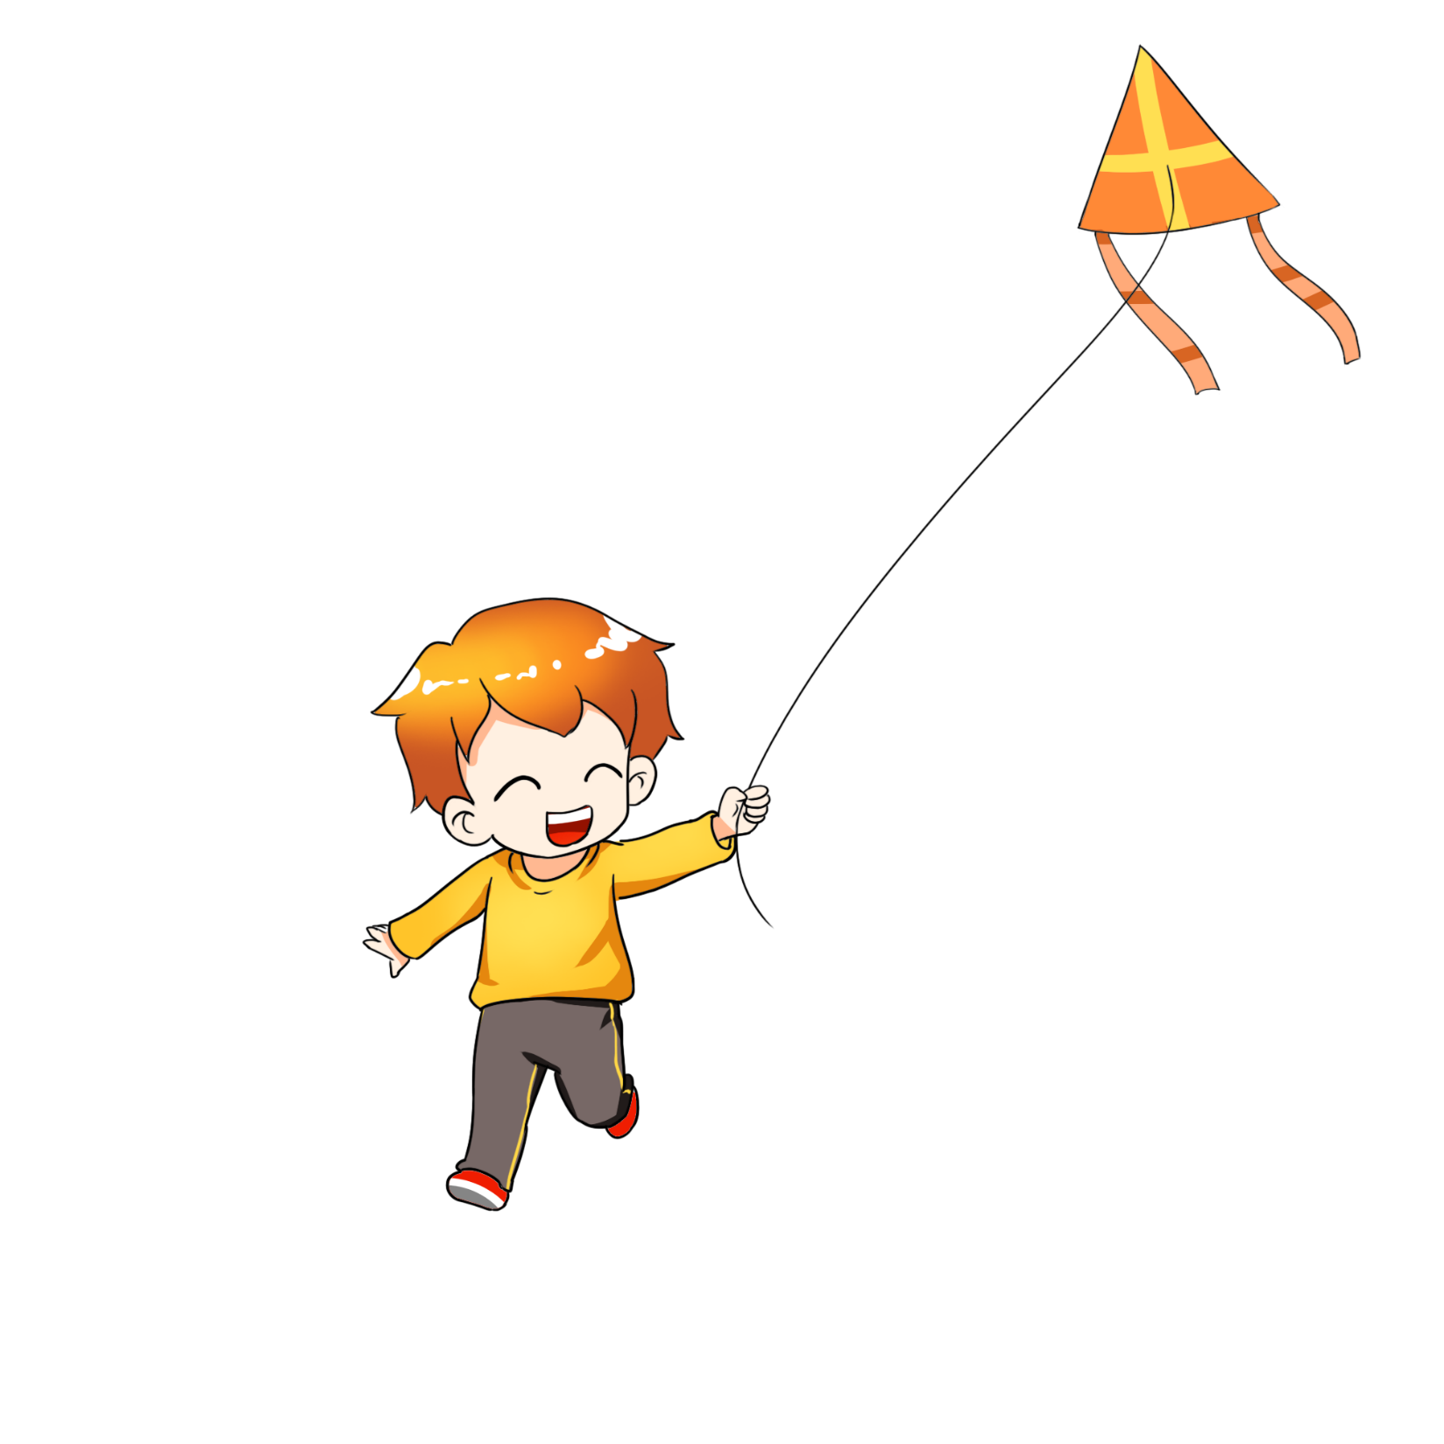

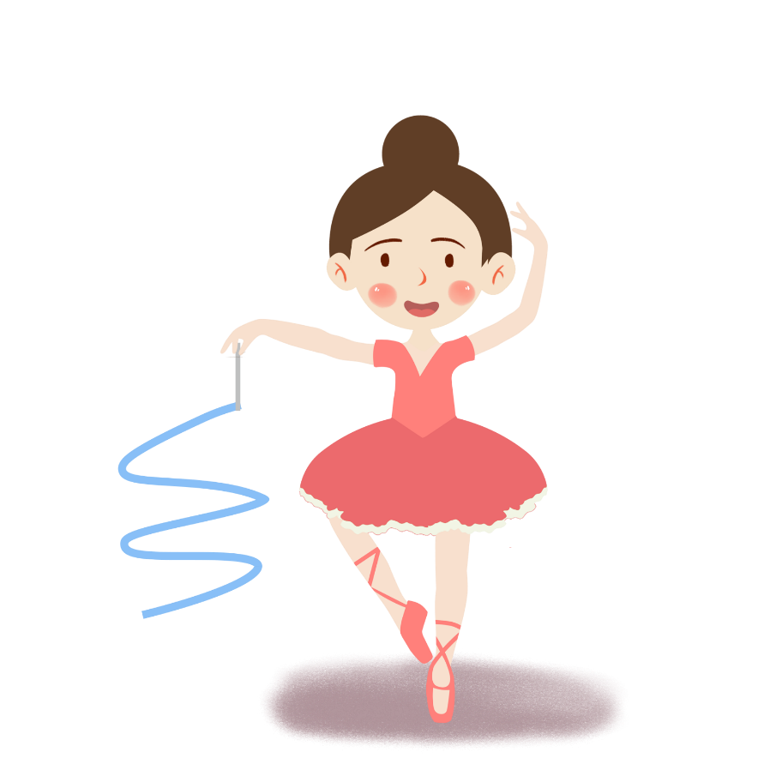

Trang 28

Slide 25
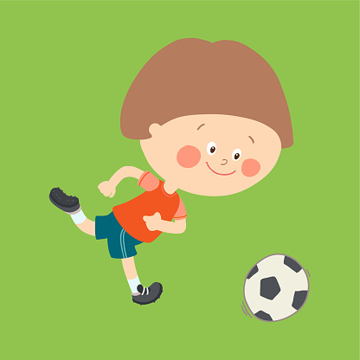
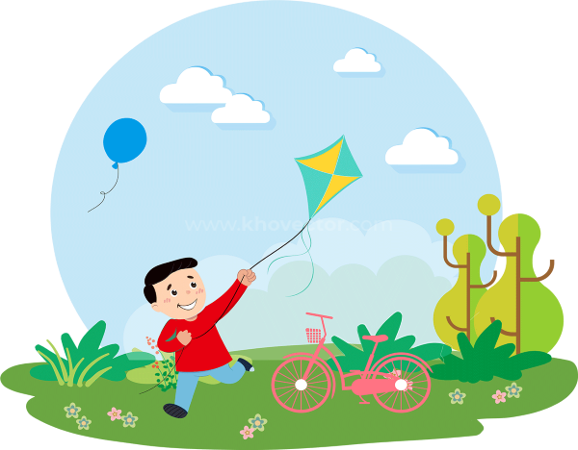

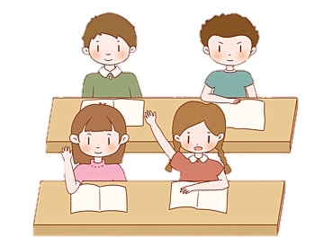
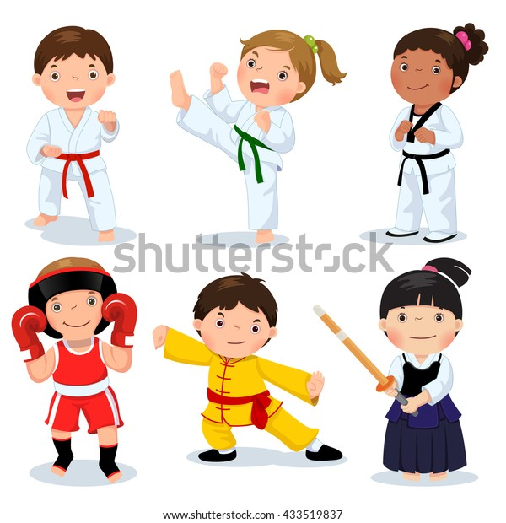
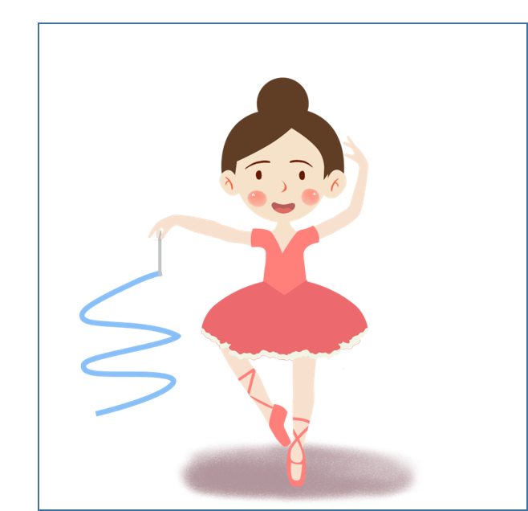
Em hãy quan sát và cho biết các bạn nhỏ trong tranh đang nghĩ về hoạt động gì? Theo em để làm được những việc đó, chúng ta cần tập luyện như thế nào?
Notes:
GV dựa vào đây để giới thiệu chủ đề “Một buổi tập luyện”

Slide 26



Kể về một buổi tập luyện của em
(Ví dụ: tập hát, tập thể dục, tập vẽ,…)
Gợi ý: - Nội dung tập luyện là gì?
- Em đã thực hiện các bước tập luyện như thế nào?
Thảo luận nhóm đôi
Notes:
GV dựa vào đây để giới thiệu chủ đề “Một buổi tập luyện”

Slide 27
Em nhớ:
Mạnh dạn chia sẻ ý kiến.
Chăm chú lắng nghe bạn nói.
Notes:
GV cho HS trình bày trước lớp và dặn dò học sinh phần ghi nhớ

Slide 28
2. Em cảm thấy thế nào về buổi tập luyện đó?

Slide 29
Chia sẻ trước lớp
Notes:
GV cho HS chia sẻ trước lớp

Slide 30


Slide 31




Slide 32



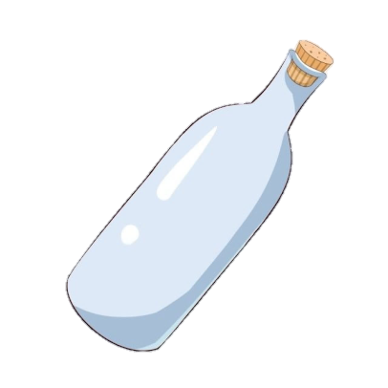


Hôm nay, mình được ba mẹ đưa đi tắm biển. Phong cảnh ở đây thật là đẹp, thời tiết thì mát mẻ. Mọi người đến đây rất đông. Nhưng thật bất ngờ, mình phát hiện trên bãi cát có rất nhiều rác thải khác nhau các bạn ạ! Ôi! Nhiều thế này làm sao mình nhặt hết được. Các bạn ơi, cùng mình nhặt rác để bảo vệ bờ biển nhé! Chúng ta cùng bắt đầu hành trình nào!
Bạn ơi, cho mình tham gia với nhé! Mình cũng muốn bảo vệ bờ biển!
Được thôi! Chúng ta cùng bắt đầu nào! Các bạn hãy giúp chúng mình bằng cách trả lời các câu hỏi nhé!
Notes:
GV nhấn vào icon câu bé để đến slide tiếp theo

Slide 33

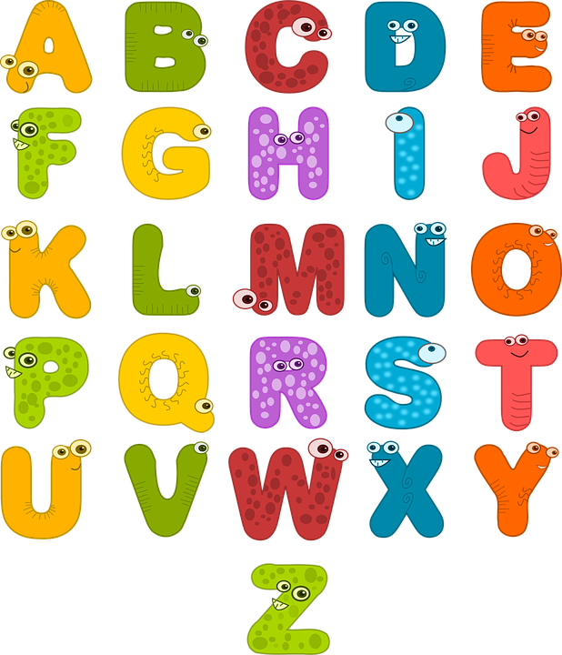

Để tập luyện thành công em cần có đức tính gì?
Kiên trì, không nản chí
Tự tin
Vui vẻ, hào hứng
Notes:
GV nhấn vào các icon rát để đến slide câu hỏi

Slide 34
Khi đi tập bơi em cần lưu ý những điều gì? (Chọn nhiều đáp án)
Mang phao và thực hiện theo hướng dẫn của giáo viên
Đi cùng người lớn
Không cần mang áo phao
Notes:
Chọn nhiều đáp án

Slide 35
Theo em, việc tập bơi đem lại lợi ích gì cho bản thân?
Thông minh hơn
Không có lợi ích gì
Vui vẻ, sức khỏe tốt
Notes:
GV nhấn vào các icon rát để đến slide câu hỏi

Slide 36
Nhờ đâu bạn nhỏ trong bài đọc biết bơi dù ban đầu bạn rất sợ hãi?
Nhờ bạn không nản chí và vượt qua nỗi sợ hãi
Nhờ bạn có năng khiếu
Nhờ bạn rất tự tin
Notes:
GV nhấn vào các icon rát để đến slide câu hỏi

Slide 37
Wow! Bãi biển trở nên sạch đẹp hơn rồi! Cảm ơn các bạn rất nhiều! Chúng ta cùng tắm biển nào!
Notes:
GV nhấn vào icon câu bé để đến slide dặn dò

